Slide 1
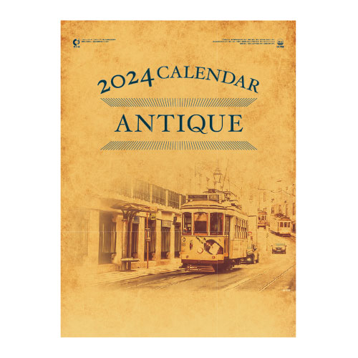
【提案書】
ANTIQUE（アンティーク）（ホットメルト製本）
特徴
クラフト紙の自然な風合いを活かし、細部にまでこだわりアンティーク調のデザインに仕上げたカレンダーです。お部屋のアクセントとしてインテリアの役割も果たしてくれます。※掲載している価格は、100冊の場合の1冊単価になります。価格については、お見積り依頼後に担当スタッフから別途ご案内いたします。
納期
納期スペース
仕様
素材：クラフト紙・73kg
サイズ：46/4切・13枚（W380×H525mm）
重量：50冊（12kg）
備考：表紙名入れ有り（印刷寸法：W340×H60mm以内）
お見積
お見積りスペース

